Slide 1
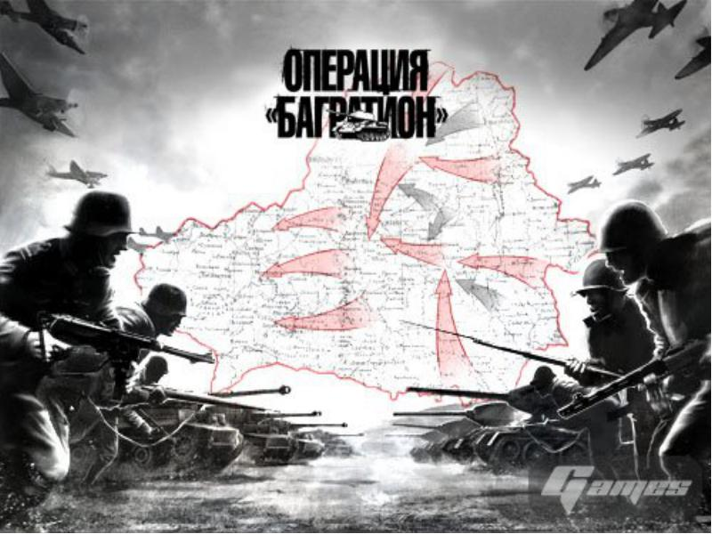
Операция «Багратион»

Slide 2
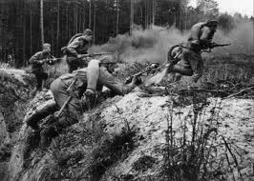
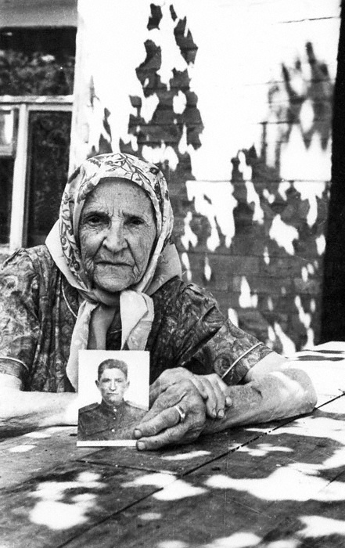
«Война в одинаковой мере облагает данью и мужчин и женщин, но только с одних взимает кровь, с других – слезы.»
У.М. Теккерей

Slide 3
Предпосылки:
К июню 1944 года линия фронта на востоке подошла к рубежу Витебск — Орша — Могилёв — Жлобин, образовав огромный выступ — клин, обращённый вглубь СССР, так называемый «Белорусский балкон». Если на Украине Красной армии удалось добиться серии впечатляющих успехов (была освобождена почти вся территория республики, вермахт понёс тяжёлые потери в цепочке «котлов»), то при попытке прорваться в направлении Минска зимой 1943—1944 годов успехи, напротив, были достаточно скромными.
В то же время, к концу весны 1944 года наступление на юге замедлилось, и Ставкой Верховного Главнокомандования было принято решение изменить направление усилий. Как отметил К. К. Рокоссовский:
«К весне 1944 года наши войска на Украине продвинулись далеко вперёд. Но тут противник перебросил с запада свежие силы и остановил наступление 1-го Украинского фронта. Бои приняли затяжной характер, и это заставило Генеральный штаб и Ставку перенести главные усилия на новое направление».
Командование решило направить основной удар на Белоруссию. Для этого Ставки ВГК, Генерального штаба, командования участвующих в ней четырех фронтов разработали план Белорусской стратегической наступательной операции «Багратион».

Slide 4
Алексей Антонов - заместитель начальника Генерального штаба РККА, ведущий разработчик плана операции.

Slide 5
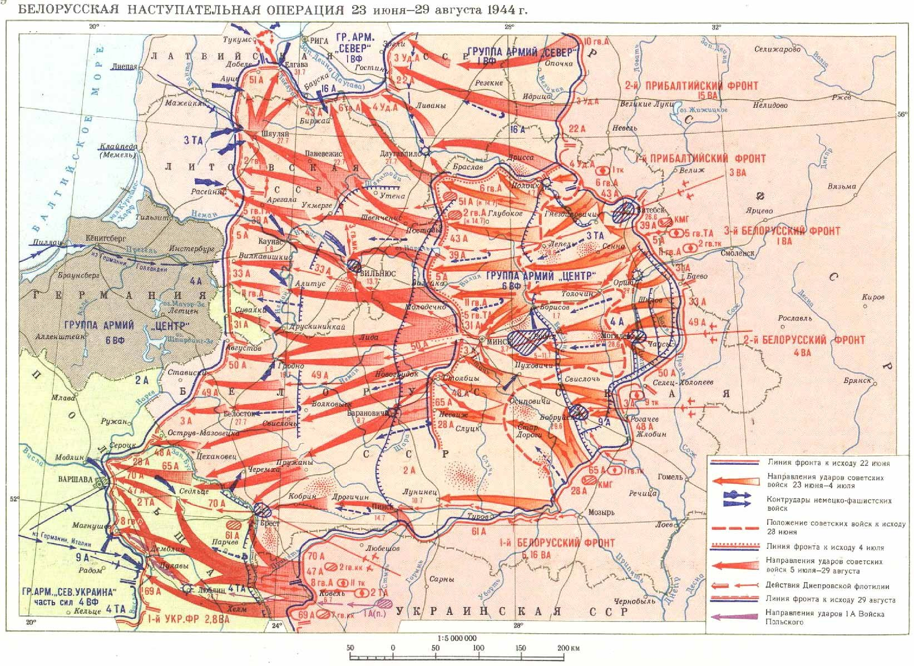

Slide 6
Образован 24 февраля 1944, упразднён 5 апреля, но уже 16 апреля восстановлен и просуществовал до конца войны. Освобождал Белоруссию, Польшу, принимал решающее участие в Битве за Берлин.
Командующим войсками фронта назначен генерал армии К. К. Рокоссовский, членом Военного совета — генерал-лейтенант К. Ф. Телегин, начальником штаба — генерал-полковник М. С. Малинин.

Slide 7
Константин Константинович Рокоссовский -советский и польский военачаль ник, Маршал Советского Союза (1944), маршал Польши (1949). Командовал Парадом Победы. Один из крупнейших полководцев Второй мировой войны. Дважды Герой Советского Союза (1944, 1945).

Slide 8
2-й Белорусский фронт — оперативно-стратегическое объединение в вооружённых силах СССР во время Великой Отечественной войны. Фронт действовал в 1944 — 1945 годах в Белоруссии, Польше и Восточной Пруссии.
Командование фронта
Командующий:
-генерал-полковник И. Е. Петров (апрель — июнь 1944)
-генерал-полковник, с июля 1944 генерал армии Г. Ф. Захаров (июнь — ноябрь 1944)
-Маршал Советского Союза К. К. Рокоссовский (ноябрь 1944 — июнь 1945)
Член Военного совета:
-генерал-лейтенант Боков Ф. Е. (февраль - апрель 1944)
-генерал-лейтенант Мехлис Л. З. (апрель — июль 1944)
-генерал-лейтенант Субботин Н. Е. (июль 1944 — до конца войны)
Начальник штаба:
-генерал-лейтенант Любарский С. И. (апрель — май 1944)
-генерал-лейтенант, с февраля 1945 генерал-полковник Боголюбов А. Н. (май 1944 — до конца войны).

Slide 9
Третий Белорусский фронт — оперативно-стратегическое объединение советских войск в Великой Отечественной войне. Образован 24 апреля 1944 в результате переименования Западного фронта.
Командование
Командующий войсками:
-генерал армии И. Д. Черняховский (апрель 1944 — февраль 1945).
-Маршал Советского Союза А. М. Василевский (февраль — апрель 1945).
-генерал армии И. Х. Баграмян (апрель — июль 1945)
Член Военного совета:
-генерал-лейтенант В. Е. Макаров (апрель 1944 — до конца войны).
Начальник штаба:
-генерал-лейтенант, с августа 1944 генерал-полковник А. П. Покровский (апрель 1944 — до конца войны).

Slide 11
Форсирование Западной Двины.

Slide 12
Советские солдаты проходят через освобожденный Полоцк.

Slide 13
Отступление фашистских войск из-под Орши.

Slide 14
Атака на Минском направлении.

Slide 15
Командующий 5-й гвардейской танковой армией П. А. Ротмистров на командном пункте.

Slide 17
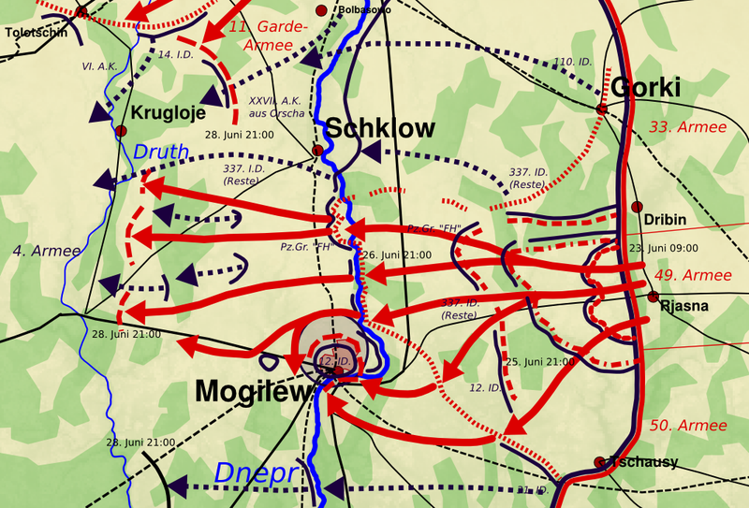
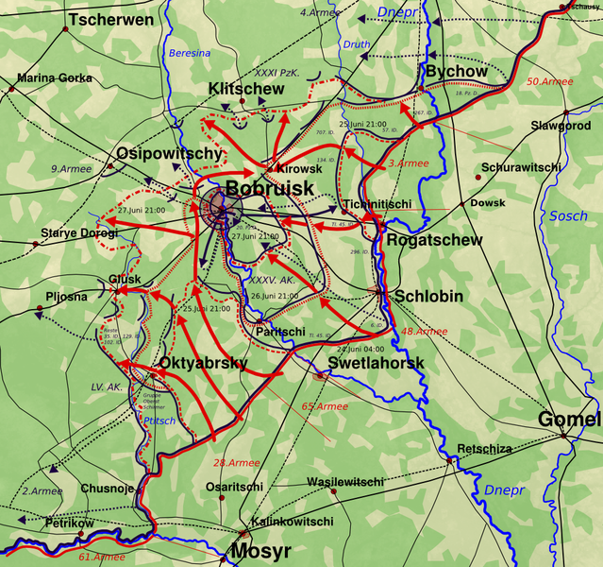
Итог:
Успех операции «Багратион» заметно превзошёл ожидания советского командования. В результате двухмесячного наступления была полностью очищена Белоруссия, отбита часть Прибалтики, освобождены восточные районы Польши. В целом на фронте в 1100 км было достигнуто продвижение на глубину до 600 км. Кроме того операция поставила под угрозу группу армий «Север» в Прибалтике; тщательно выстроенный рубеж, линия «Пантера», удалось обойти. Впоследствии этот факт серьезно облегчил Прибалтийскую операцию. Также, в результате захвата двух крупных плацдармов за Вислой южнее Варшавы — Магнушевского и Пулавского (а также плацдарма у Сандомира, захваченного 1-м Украинским фронтом в ходе Львовско-Сандомирской операции), был создан задел для будущей Висло-Одерской операции. В январе 1945 года с Магнушевского и Пулавского плацдармов началось наступление 1-го Белорусского фронта, остановившееся только на Одере.

Slide 18
С военной точки зрения сражение в Белоруссии привело к масштабному поражению немецких вооруженных сил. Распространена точка зрения, согласно которой битва в Белоруссии является крупнейшим поражением немецких вооруженных сил во Второй мировой войне. Операция «Багратион» является триумфом советской теории военного искусства благодаря хорошо скоординированному наступательному движению всех фронтов и проведённой операции по дезинформации противника о месте генерального наступления, начавшегося летом 1944 года. В масштабах советско-германского фронта, операция «Багратион» стала крупнейшей в длинной серии наступлений. Она поглотила немецкие резервы, серьёзно ограничив возможности противника парировать как иные наступления на Восточном фронте, так и продвижение союзников в западной Европе. Так, например, дивизия «Великая Германия» была переброшена под Шяуляй с Днестра и, таким образом, была лишена возможности участвовать в отражении Ясско-Кишинёвской операции. Дивизия «Герман Геринг» была вынуждена покинуть позиции под Флоренцией в Италии в середине июля, и была брошена в бои на Висле, Флоренция была освобождена в середине августа, когда части «Геринга» безуспешно штурмовали Магнушевский плацдарм.

Slide 19
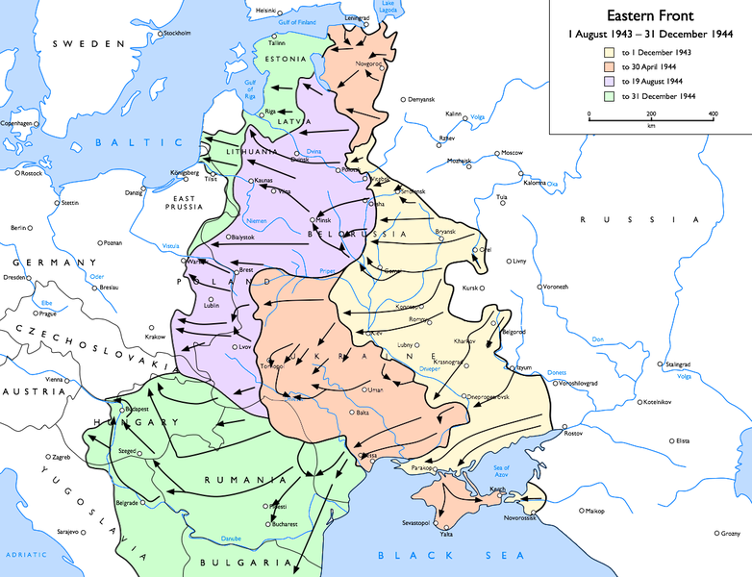
Советско-германский фронт после операции «Багратион»

